Slide 1




Atelier Raspi
Atelier N°13 Le Sapin
Logo du Raspberry Pico
Logo du MicroPython
L’atelier a pour valeurs, le partage, l’aide, la formation, le faire et construire ensemble à partir de l’expérience des participants
Atelier Raspi N°2 Octobre 2025
<numéro>
<numéro>

Slide 2
Atelier N°13 Le sapin
Partie 1 :
Etape 1 Le rayonnement infra rouge
Etape 2 Le capteur de mouvement infra rouge
Etape 3 La LDR
Etape 4 Le capteur de son « Clap »
Etape 5 Câblages
Etape 6 Exemple de câblage du PIR
Etape 7 Le programme capteur
Partie 2 :
Etape 8 Présentation du ruban de LEDs
Etape 9 Câblage des bandes de LEDs du sapin
Etape 10 Utilisation de la librairie Neopixel
Etape 11 Le programme du ruban de LEDs
Etape 12 La structure du programme global du sapin
Etape 13 Correction
Etape 14 Pour aller plus loin avec la lib Neopixel...
Etape 15 Les couleurs

Slide 3
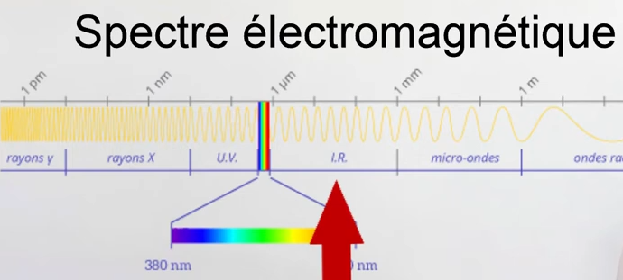
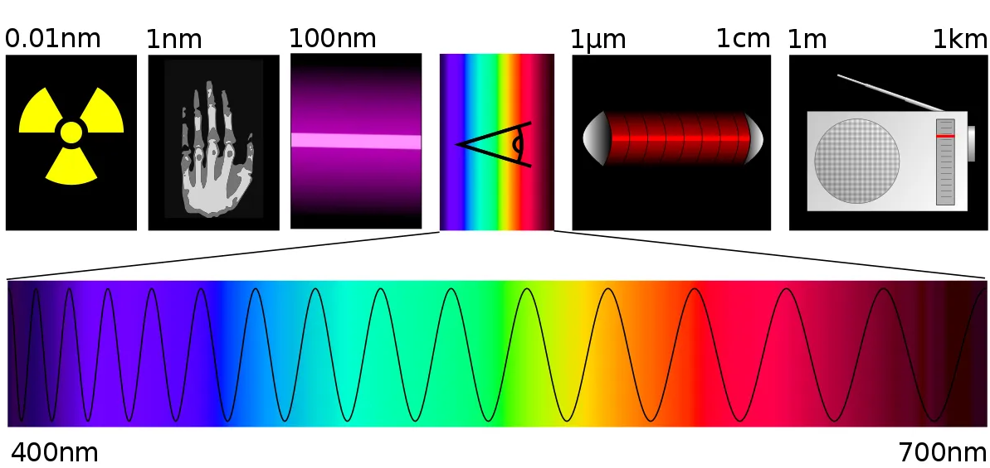
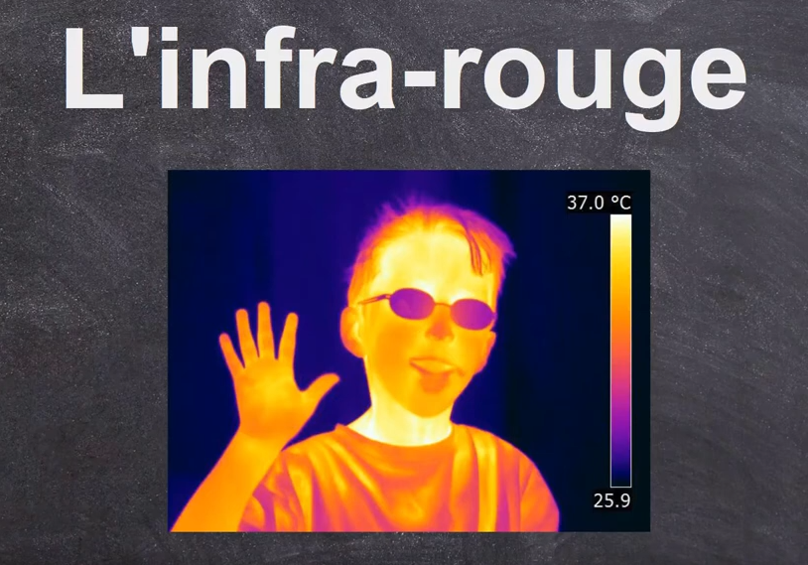
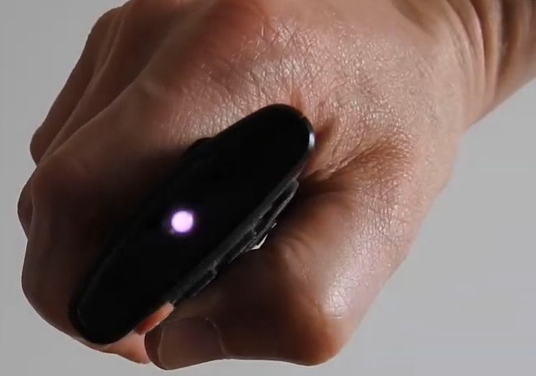
A13E1 Le rayonnement infra rouge IR
Photo
infra rouge
Le rayonnement infrarouge (IR)
est un rayonnement électromagnétique de
longueur d’onde supérieure à celle
du spectre visible mais plus courte que
celle des micro-ondes ou des ondes radios.
Cette gamme de longueurs d'onde varie
dans le vide de 700 nm à 0,1 mm
Télécommande
avec LED
infra rouge

Slide 4
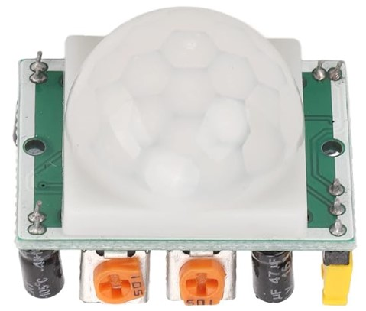
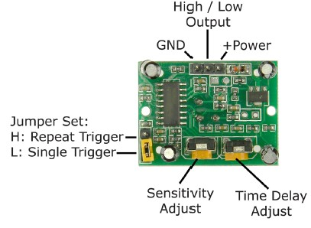
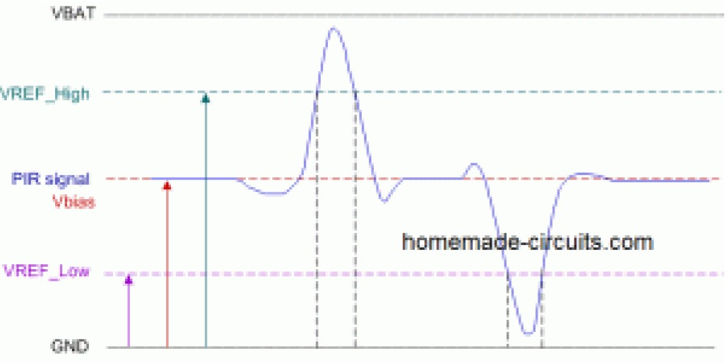
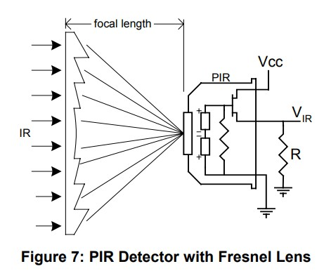
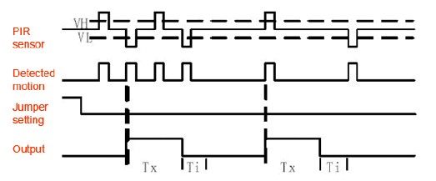
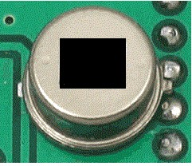
A13E2 Le capteur de mouvement infra rouge IR
Le capteur IR permet de détecter un mouvement par analyse des rayonnement infra rouge émis par le corps humain. Sa sortie change en fonction du dépassement d’un seuil réglé à l’avance. Il a donc une sortie TOR, Basse (0 volt) ou haute (3,3V) en fonction de sa détection.
Différents réglages de la
sensibilité et du temps
de réaction.
Le signal issu du capteur, correspond
à l’image simplifiée vue par chacune
des zones sensibles du capteurs
lorsqu’une personne passe devant.
Output est le signal de sortie TOR de la
carte, on va détecter lorsqu’il sera à 1
ou avec une différence de potentiel
« haut » soit 3,3v ou 5v.
Capteur IR

Slide 5
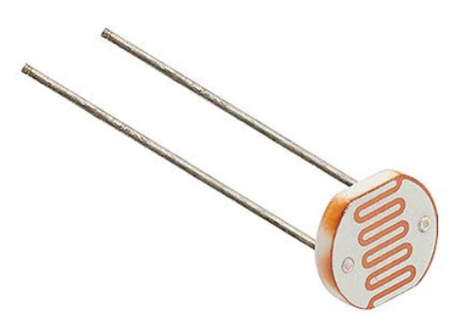
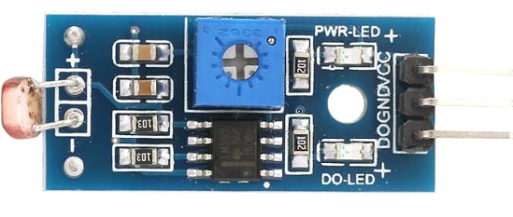
A13E3 La LDR (Light Dependent Resistor)
C’est une résistance dont la valeur diminue en fonction de la lumière qu’elle reçoit.
Potentiomètre de réglage du seuil de lumière
Led 5V
5v
Masse, moins
Sortie vers entrée Pin GPIO
LDR
Led lumière détectée la sortie D0 passe de 1 à 0
Fonctionnement de la carte:
Le Potentiomètre est relié à l'entrée- de l'AOP.
La LDR est reliée au + à travers une résistance et va sur l’entrée + de l’AOP,
Sans lumière la résistance de la LDR est élevée, la tension à ces bornes est élevée et supérieure à celle du potentiomètre
La sortie de l’AOP est reliée au + par une résistance donc maintenue à 1, la led est éteinte
Lorsque la lumière touche la LDR, sa résistance décroit et donc la tension aux bornes baisse,
lorsqu’elle est plus basse que la tension du potentiomètre, la sortie passe à 0, la led s'allume.

Slide 6
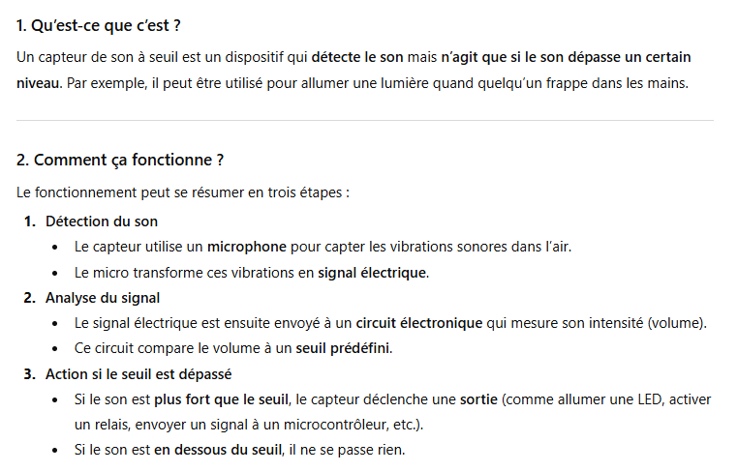
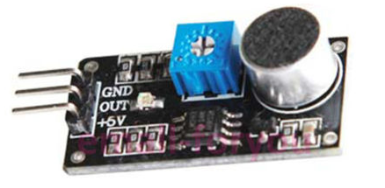
A13E4 Le capteur de son LM393

Slide 7
A13E5 Câblages
Time Delay
Adjust
Sensitivity
5v
Masse, moins
Sortie vers entrée Pin GPIO
Vcc
Gnd
Data
Masse, moins
Sortie vers entrée Pin GPIO
5v

Slide 8
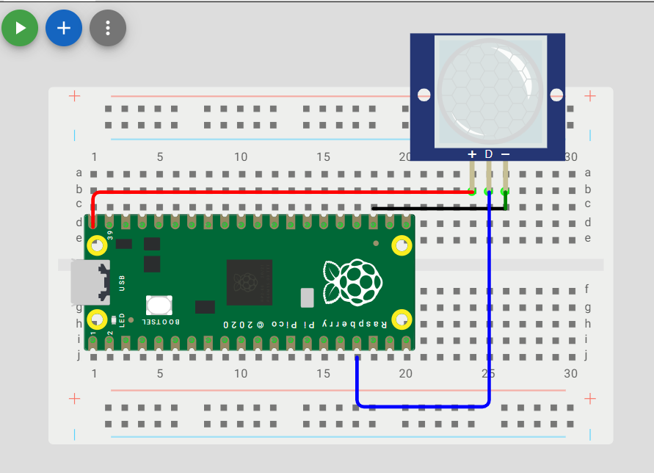
A13E6 Exemple de câblage du PIR

Slide 9
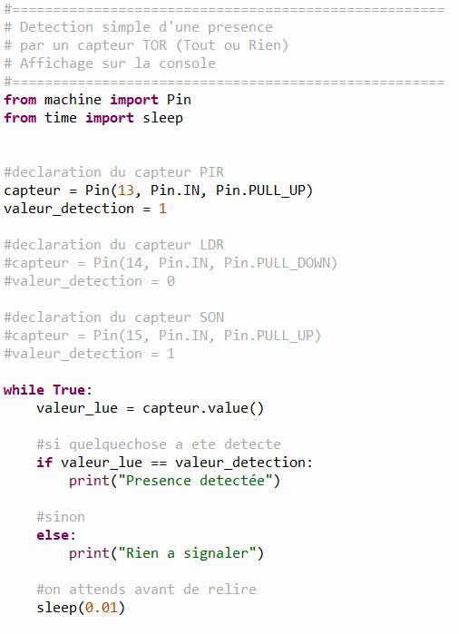
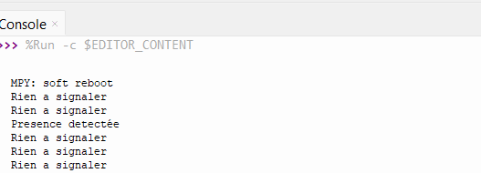
A13E7 Le programme capteur

Slide 10
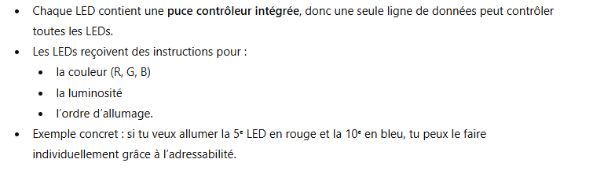


A13E8 Présentation du ruban de LEDs
Câblage en serie des leds

Slide 11
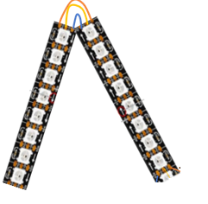
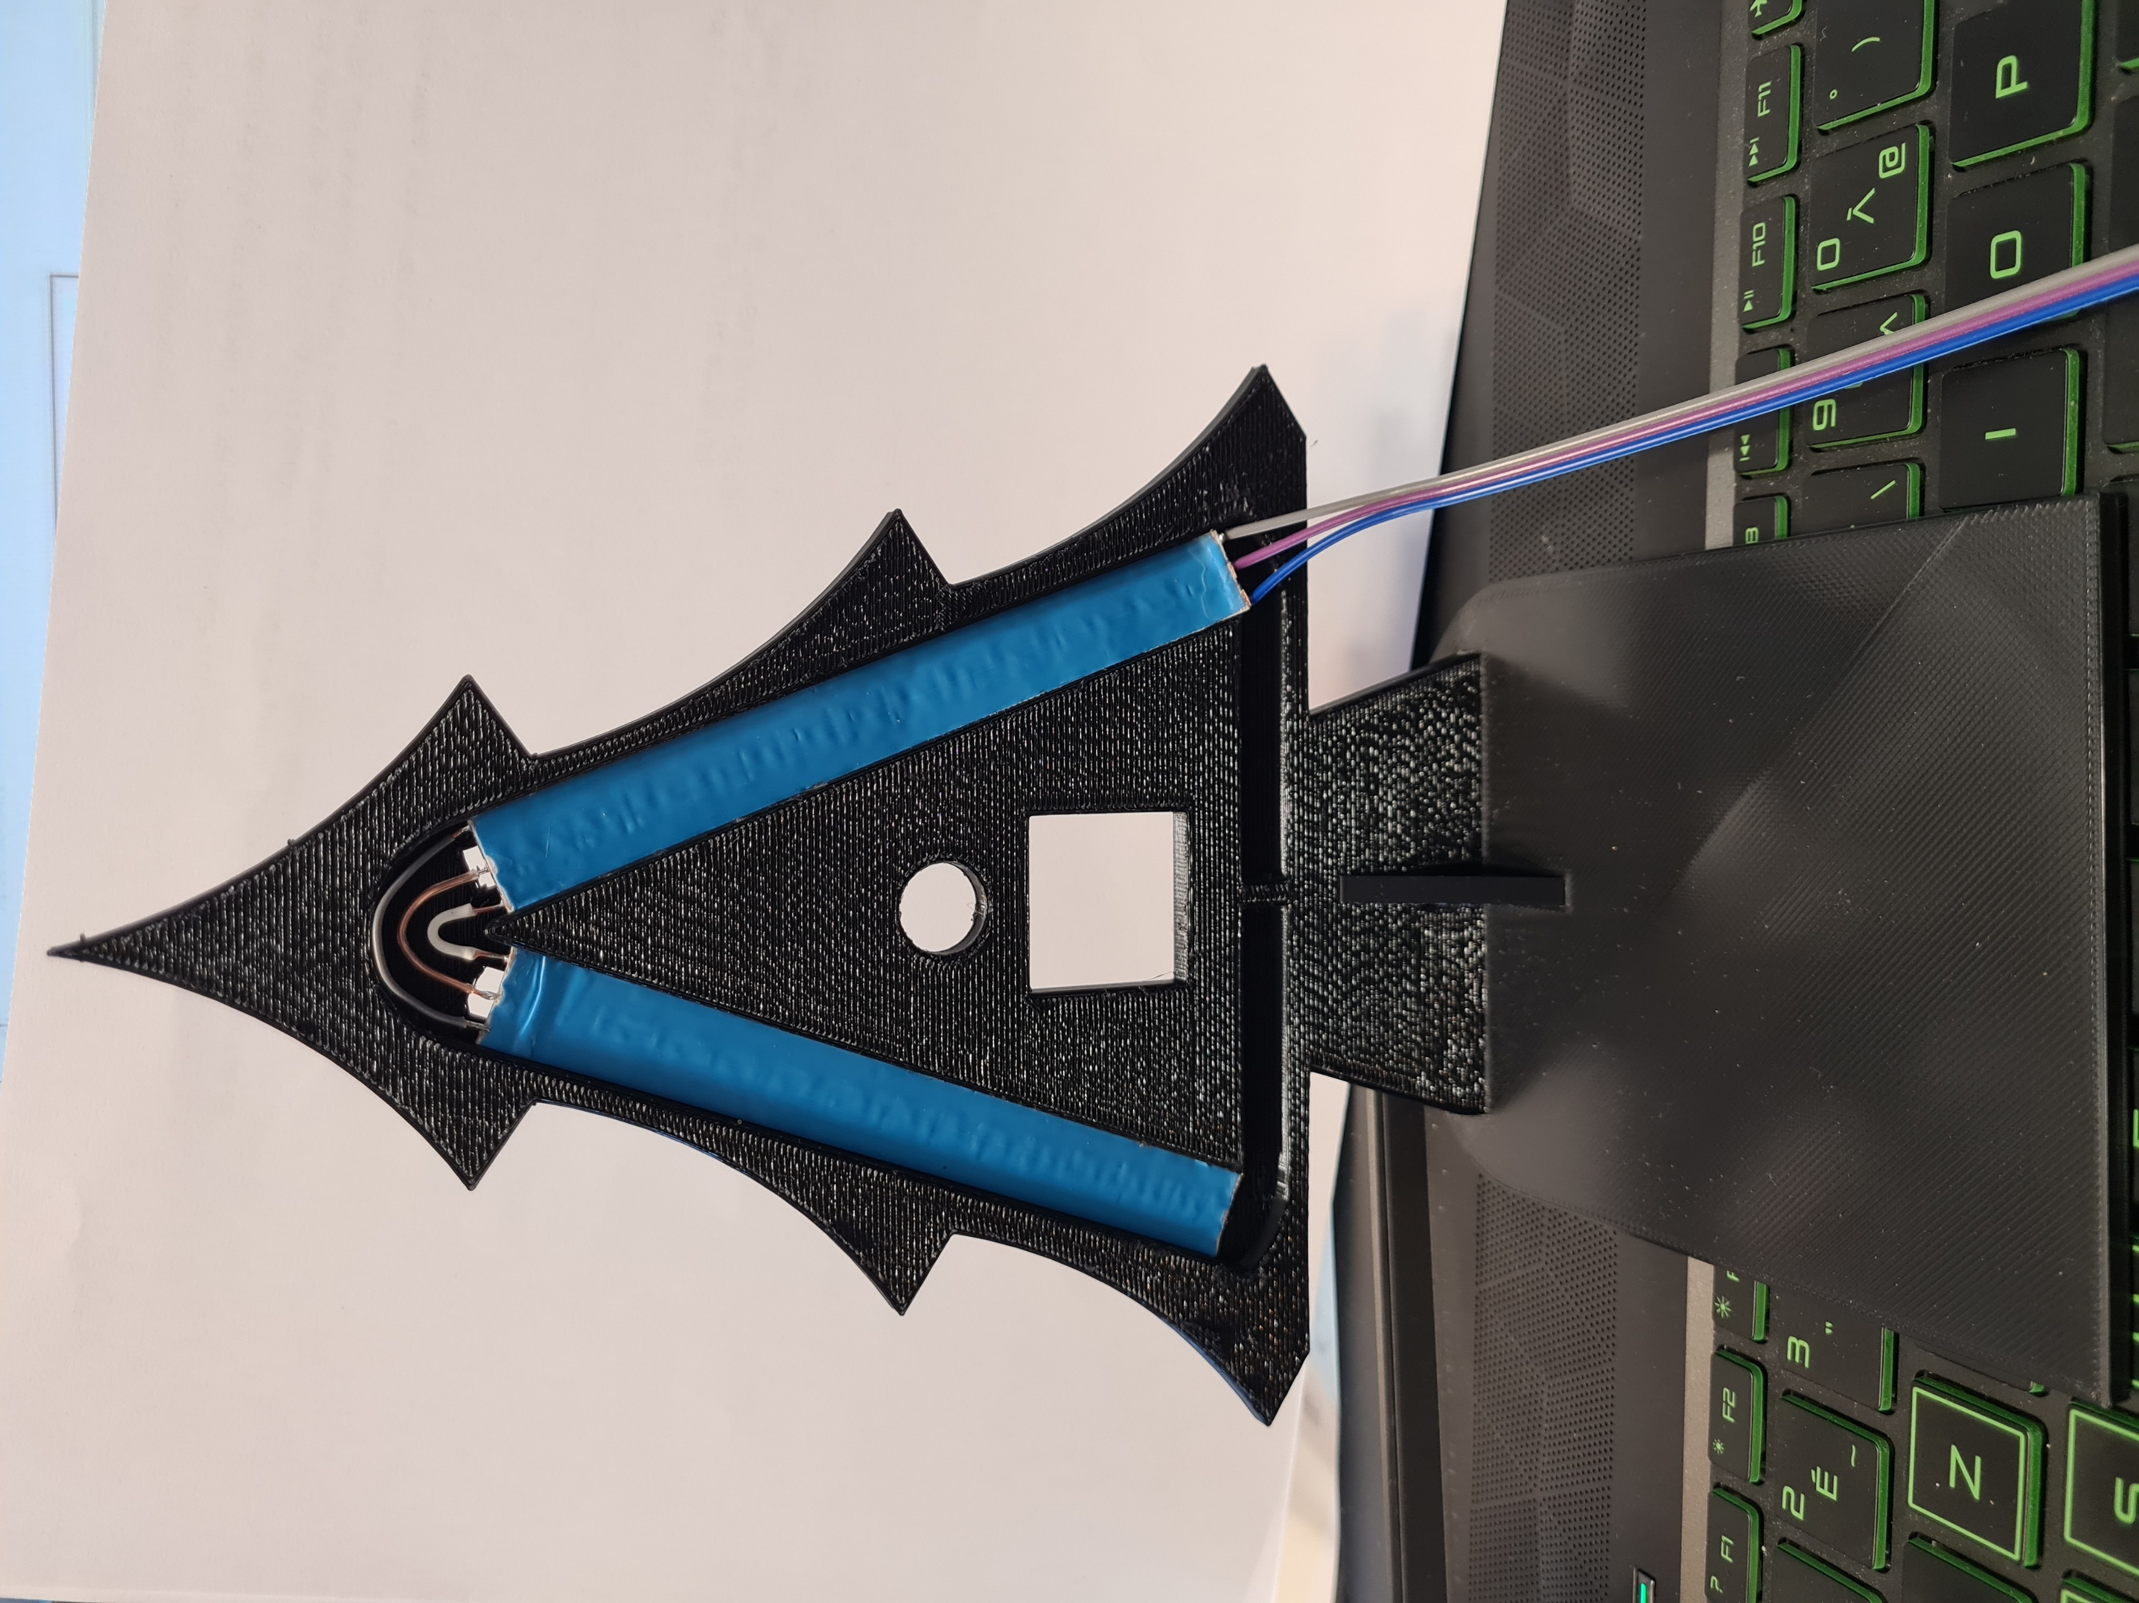
A13E9 Câblage des bandes LED du sapin
Le 5V peut être une alimentation extérieure de puissance
sinon câbler sur le Vbus pin 40
La masse doit être commune avec la carte Pico
Attention aux branchements :
- certains sapins ont leurs fils inversés
- la couleur des fils n’a pas forcément de signification.
(Toujours faire confirmer le montage auprès d’un
encadrant avant de mettre sous tension)
Masse
5V
GPIO N°

Slide 12

A13E10 Utilisation de la librairie Neopixel
Fonctions utilisées:
leds = Neopixel(i_nb_leds, 0, 0, "RGB") -> dans la variable leds, on va utiliser la classe Néopixel avec les paramètres suivants: le nombre de LEDS à piloter (i_nb_leds) qui est une variable de notre programme, le N° de la machine d’état, le N° de la Pin utilisée, le mode de couleur RVB.
leds.fill((i_value, i_brightness): -> on fait appel à la function fill() avec un parameter couleur et luminosité (optionel)
exemple: “rouge avec (255,0,0) et 10 pour 10/255 de luminosité”
leds.clear(): -> on éteint toutes les LEDs
leds.show(): -> on fait appel à la fonction d’afficher les LEDs (éteindre, allumer avec la couleur déjà programmée)
04/12/2025
Atelier N°3 Capteurs DHT11/22
<numéro>

Slide 13
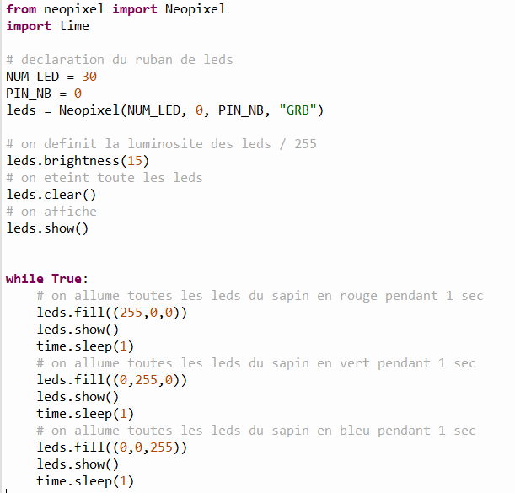
A13E11 Le programme du ruban de LEDs

Slide 14
A13E12 La structure du programme global du sapin
A partir des 2 programmes précédents, créer le programme suivant :
Importer les modules nécessaires
Déclaration du PIR et du ruban de leds
Initialisations
Boucle principale
  Si détection
    Allumer le sapin.
  Sinon
    Eteindre le sapin

Slide 15
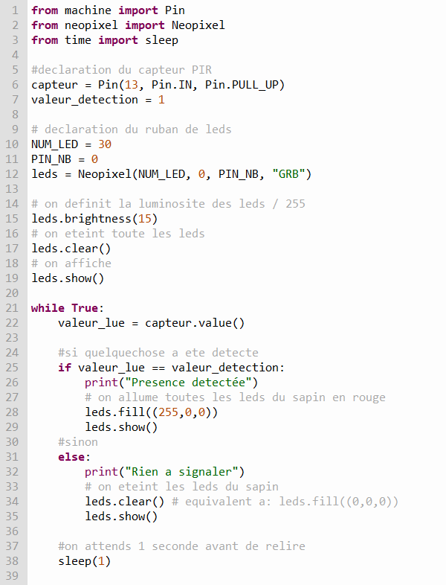
A13E13 Correction

Slide 16
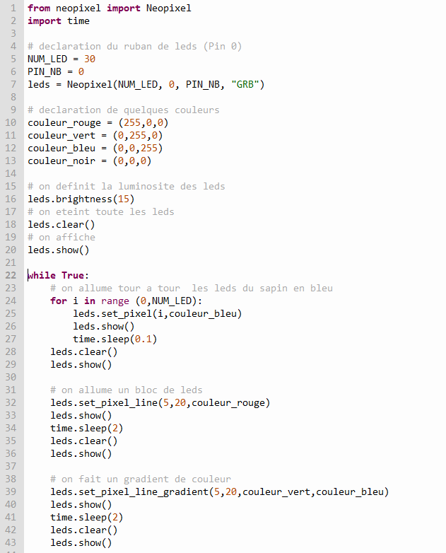
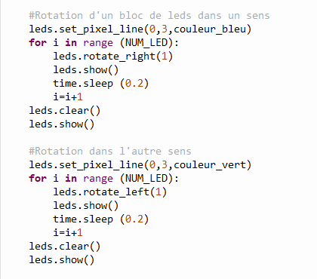
A13E14 Pour aller plus loin avec la lib Neopixel...

Slide 17
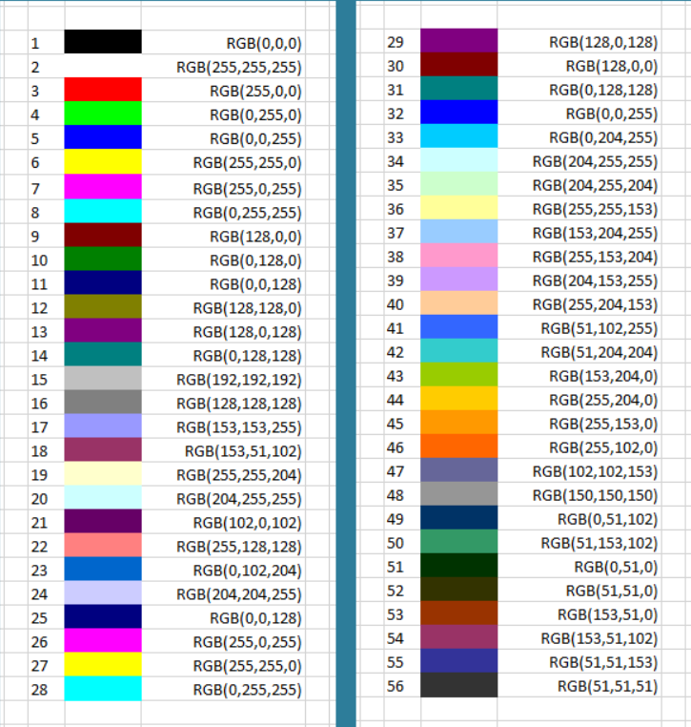
A13E15 Les couleurs

